Slide 1
Tabla periódica y configuración electrónica
Dra. Carla Muñoz

Slide 2
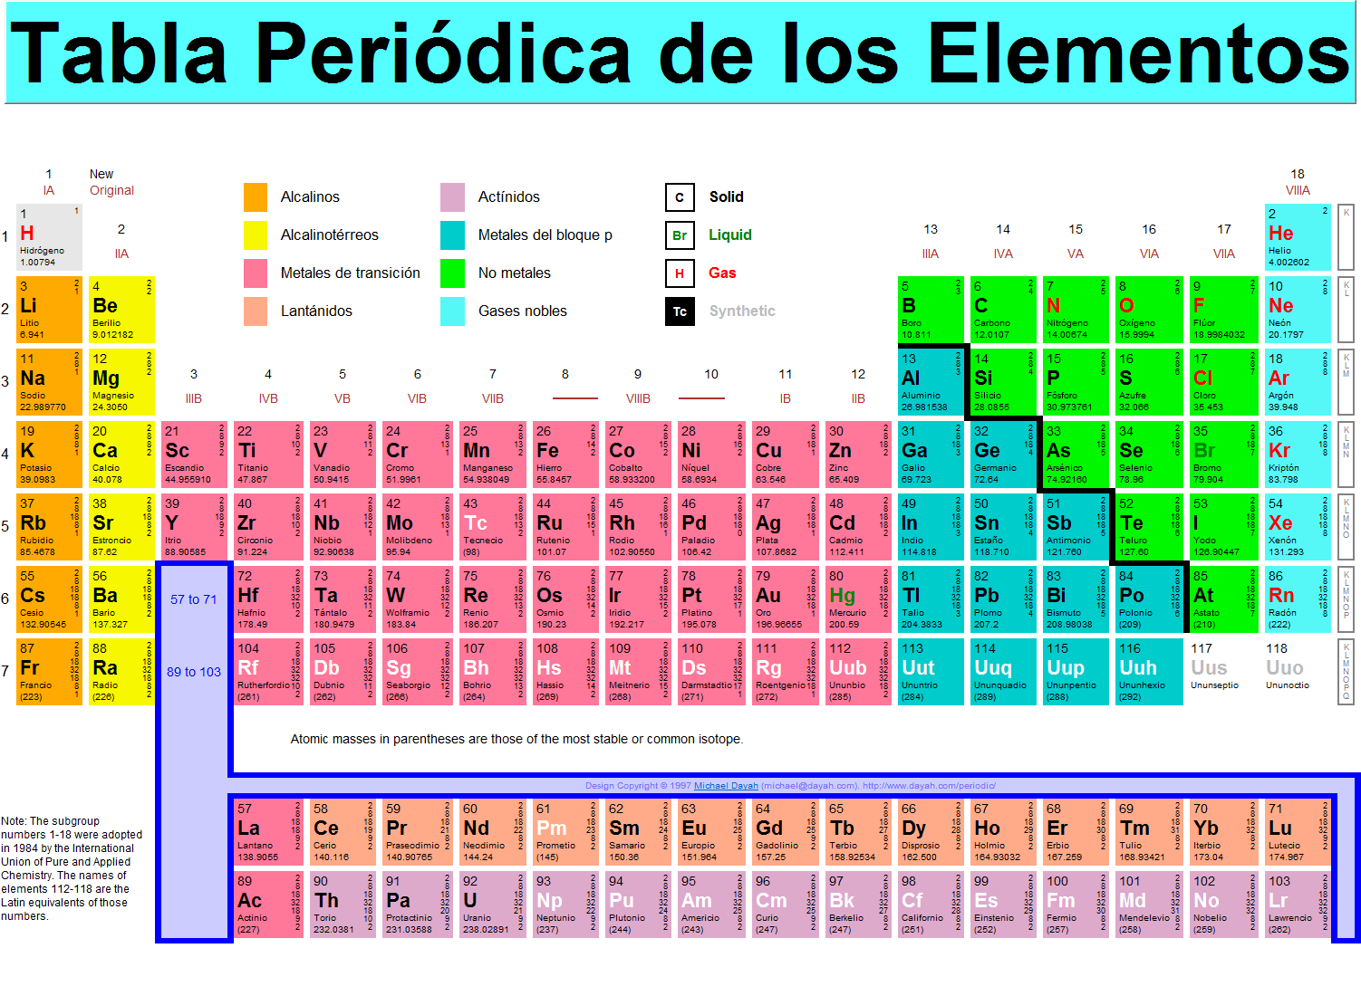
Tabla Periódica
La tabla periódica de los elementos, clasifica, organiza y distribuye los distintos elementos químicos, conforme a sus propiedades y características.

Slide 3
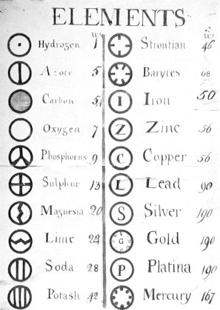
Un requisito previo necesario para la construcción de la tabla periódica era el descubrimiento de un número suficiente de elementos individuales, que hiciera posible encontrar alguna pauta en comportamiento químico y sus propiedades. Durante mucho tiempo se fue adquiriendo conocimiento sobre estas propiedades, así como descubriendo muchos elementos.
La mayoría de los elementos se descubrieron entre 1800 y 1900.

Slide 4
A medida que estos se fueron descubriendo se observó que muchos elementos mostraban propiedades semejantes, como por ejemplo:
-El sodio el potasio presentaban una baja densidad y un bajo punto de fusión.
Elemento | Densidad (g/mL) | Pto de fusión (ºC)
Sodio | 0.971 | 97.81
Potasio | 0.862 | 63.65
Además ambos son buenos conductores del calor y la electricidad y reaccionan violentamente con el agua, desprendiendo hidrógeno.

Slide 5
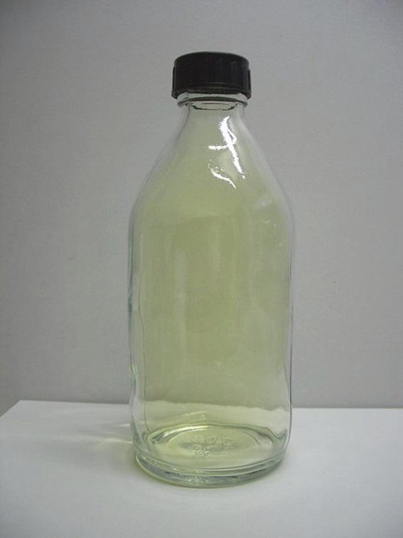

El oro se parecía mucho al sodio y al potasio en su capacidad de conducir el calor y la electricidad, pero tiene una densidad muy alta, 19.32 g/mL y un punto de fusión de1064ºC.
El cloro, otro de los elementos, es un gas a temperatura ambiente, además no es conductor del calor ni de la electricidad.
Observando las propiedades de estos elementos, la tendencia sería a agrupar el sodio con el potasio y mantener en un grupo diferente al cloro.

Slide 6
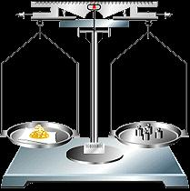
A medida que se conocieron tanto los elementos como sus masa atómicas, pareció lógico realizar un ordenamiento de acuerdo a esta propiedad, ya que se pensaba que el comportamiento químico estaba relacionado con ello.
John Newlands observó que cuando los elementos se ordenaban según sus masas atómicas, cada octavo elemento mostraba propiedades similares, pero este comportamiento sólo era válido para los elementos antes que el calcio.

Slide 7
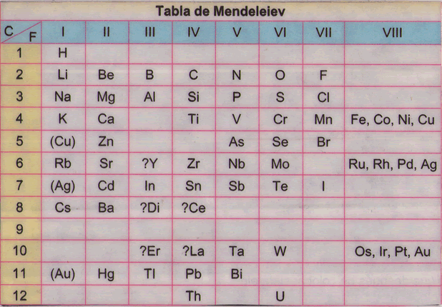
Mendeleiev y Meyer propusieron la ley periódica :
“Cuando los elementos se organizan en orden creciente de sus masas atómicas algunos conjuntos de propiedades se repiten periódicamente.”
El ordenamiento de Mendeleiev era mucho mas amplio para los elementos que el de Newlands.

Slide 8
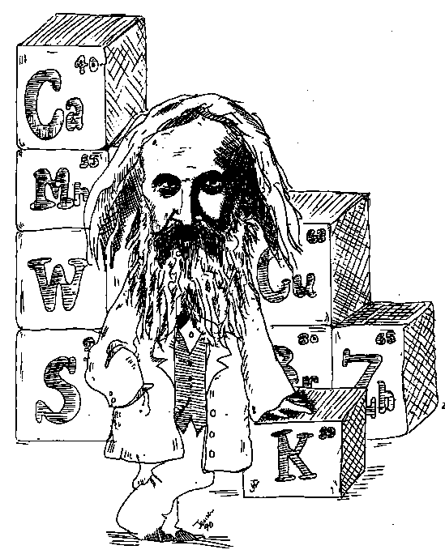
Mendeleiev agrupó los elementos en forma mas exacta de acuerdo a sus propiedades y fue capaz de predecir las propiedades que tendrían varios elementos que aún no se descubrían.
 | Eka-aluminio (Ea) | Galio (Ga)
Masa atómica | 68 | 69.9
Punto de fusión (ºC) | bajo | 29.78
Densidad (g/mL) | 5.9 | 5.94
Fórmula del óxido | Ea₂O₃ | Ga₂O₃

Slide 9
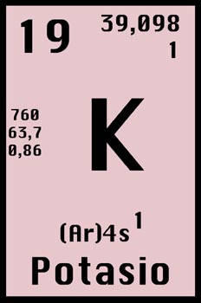
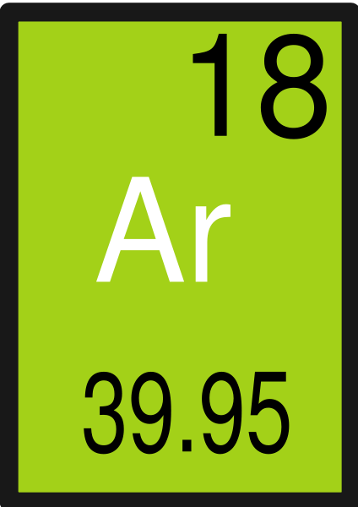
Al ordenarse los elementos de acuerdo a sus masas atómicas, aparecieron dentro de este ordenamiento grandes incongruencias, como por ejemplo el argón de acuerdo a su masa atómica debía encontrarse en la posición que hoy ocupa el potasio, pero sus propiedades eran muy distintas a las encontradas para los otros miembros del grupo.

Slide 10
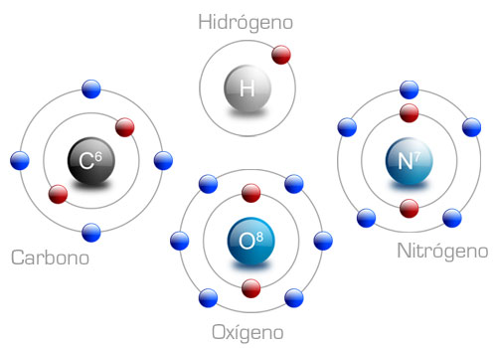
Moseley, descubriría después, en 1913, que la correlación que debía utilizarse para el ordenamiento de los elementos debía estar de acuerdo con sus números atómicos y no con sus masas atómicas.
Considerando los Z crecientes de cada elementos se desarrolló la actual tabla periódica.

Slide 11
Orden en la Tabla y Configuración electrónica
El orden en la tabla obedece al número atómico, como el número atómico está directamente relacionado con el número de electrones, el orden en la tabla obedece al número de electrones presentes, por lo que el orden de los átomos en la tabla está relacionado con la configuración electrónica.

Slide 12
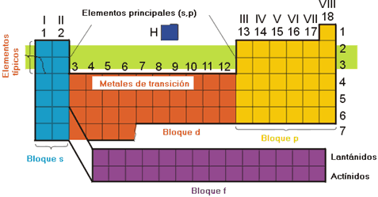
La mayoría de las tablas periódicas modernas organizan los elementos en 18 grupos.
Los grupos verticales reúnen a los elementos que tienen propiedades semejantes. Los periodos horizontales están dispuestos en orden creciente de número atómico de izquierda a derecha.

Slide 13
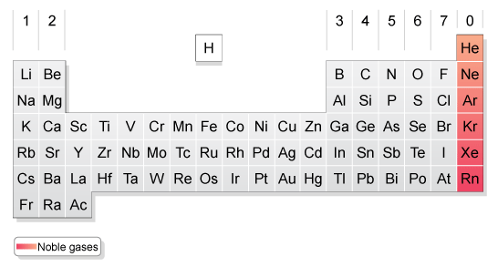
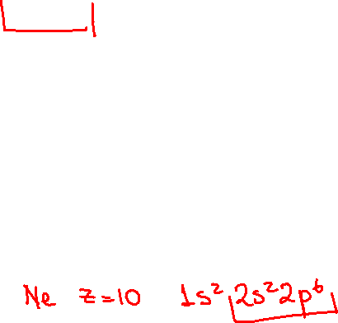

La configuración electrónica de los elementos permite en primera instancia clasificarlos en cuatro grupos:
1.- Elementos tipo gas noble: elementos cuyo último nivel de energía está totalmente ocupado: ns²p⁶, donde n representa el nivel más externo.

Slide 14
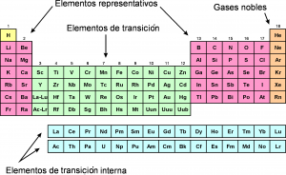
2.- Elementos representativos: elementos cuyos orbitales de número cuántico principal “n” están incompletos, ns¹ a ns²p⁵, estando completos los orbitales de n inferior (n-1 y n-2)

Slide 15
En la tabla están ordenados en las columnas A:
I A: ns¹, los metales alcalinos
II A: ns², los metales alcalino-térreos
III A: ns²p¹, la familia del boro
IV A: ns²p², la familia del carbono
V A: ns²p³, la familia del nitrógeno
VI A: ns²p⁴, la familia del oxígeno
VII A: ns²p⁵, la familia de los halógenos

Slide 16
3.- Elementos de transición: elementos que contienen los subniveles d parcialmente llenos. En la tabla agrupados en las columnas B:
I B: ns¹, metales acuñables
II B: ns², metales de bajo punto de fusión
III B: (n-1)d¹ns², metales quebradizos
IV B: (n-1)d²ns²
V B: (n-1)d³ns²
VI B: (n-1)d⁴ns²
VII B: (n-1)d⁵ns²
VIII B: que agrupa los elementos de distribución electrónica variable, (n-1)d⁶ns², (n-1)d⁷ns² y (n-1)d⁸ns²; que son metales dúctiles.

Slide 17
4.- Elementos de transición interna: son elementos de transición, incluidos en el grupo III B, que tienen electrones en el nivel n-2, los cuales pertenecen a orbitales de tipo f y que pertenecen al 6° y 7° periodo de la tabla. Los integran los llamados “lantánidos” y “actínidos”.

Slide 18
Los dos primeros grupos corresponden al bloque s, y los últimos seis grupos al bloque p, ellos se denominan elementos de los grupos principales o elementos representativos.
Los elementos pertenecientes a los grupos 3 al 12, por estar en una situación intermedia entre el bloque s y el bloque p, se les llama elementos de transición, y son elementos del bloque d.
Elementos del bloque f, llamados de transición interna.

Slide 19
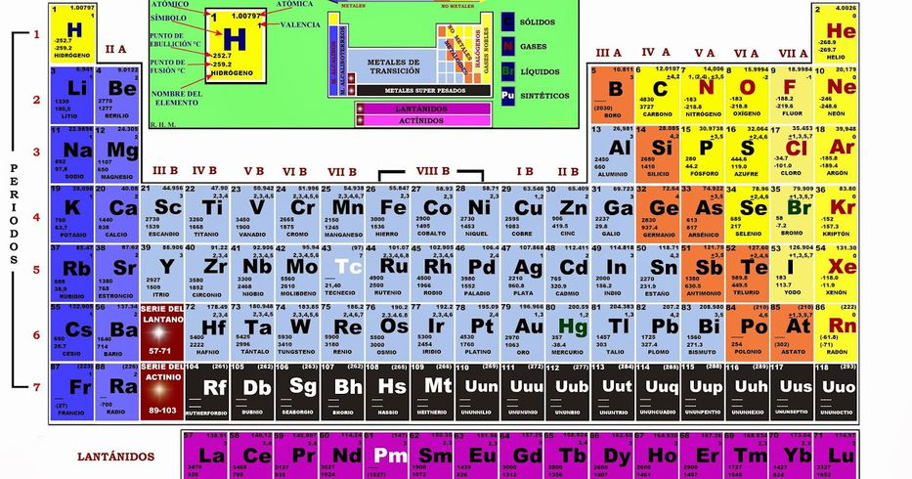

Slide 20
Metales.
A temperatura ambiente son sólidos a excepción del Hg.
Maleables (láminas).
Dúctiles (hilos)
Buenos conductores del calor y la electricidad
Aspecto lustroso o brillante

Slide 21
No metales.(17)
Malos conductores del calor y la electricidad.
Algunos son gases a temperatura ambiente.
Metaloides.(8)
Tienen propiedades intermedias entre los metales y los no metales.
Gases nobles
Gases a temperatura ambiente
Inertes

Slide 22
Dentro de la tabla periódica los elementos pueden dividirse en filas y en columnas.
Filas (horizontales) periodos
Columnas (verticales) grupos o familias
Los elementos ubicados dentro de un grupo o familia tienen características semejantes.
Grupo 1: metales alcalinos (Li, Na, K, Rb, Cs y Fr)
Grupo 2. metales alcalinotérreos (Be, Mg, Ca, Sr, Ba y Ra).
Grupo 17: halógenos (F, Cl, Br, I y At)
Grupo 18: gases nobles (He, Ne, Ar, Kr, Xe y Rn)

Slide 23
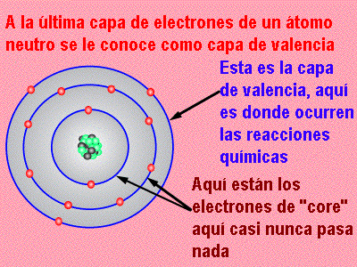
ELECTRONES DE VALENCIA
Electrones de valencia: electrones que se encuentran en la capa electrónica del número cuántico principal más alto, SON LOS RESPONSABLES DE LA REACTIVIDAD QUÍMICA DEL ELEMENTO.

Slide 24
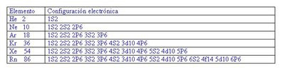
ELECTRONES DE VALENCIA
Los gases nobles tienen muy poca reactividad (estables), todos ellos tienen una configuración electrónica en su capa de valencia ns² np⁶, se dice que su subnivel está lleno.
Se asocia su alta estabilidad o poca reactividad a esta configuración.

Slide 25
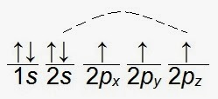
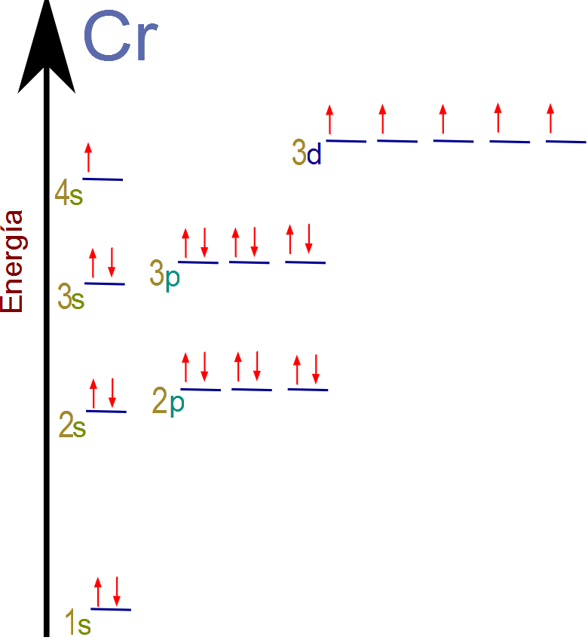
ELECTRONES DE VALENCIA
Los subniveles semillenos son menos estables que los llenos, pero más estables que los que no son ni llenos ni semillenos.

Slide 26
Configuraciones electrónicas de cationes y aniones
Iones derivados de los elementos representativos
Estos iones tienen la configuración externa de gas noble, ns² np⁶. En su formación, el átomo del elemento pierde uno o más electrones del nivel n más alto ocupado.
Na 1s² 2s² 2p⁶ 3s¹ Na⁺ 1s² 2s² 2p⁶ = Ne
Ca 1s² 2s² 2p⁶ 3s² 3p⁶ 4s² Ca²⁺ 1s² 2s² 2p⁶ 3s²= Ar

Slide 27
Configuraciones electrónicas de cationes y aniones
En la formación de un anión se suman uno o más electrones al nivel n más alto, que está parcialmente lleno.
F 1s² 2s² 2p⁵ F⁻ 1s² 2s² 2p⁶ = Ne
O 1s² 2s² 2p⁴ O²⁻ 1s² 2s² 2p⁶ = Ne
Todos los iones presentados son isoelectrónicos, es decir, la misma configuración electrónica en estado fundamental.

Slide 28

Configuraciones electrónicas de cationes y aniones
Cationes de los metales de transición
Sabemos que en la primera serie de los metales de transición, el orbital 4s se llena antes del 3d, pero cuando se produce la formación de un catión los electrones ubicados en 3d no son los primeros que salen.
Mn [Ar] 4s² 3d⁵ Mn²⁺ [Ar] 3d⁵
Por lo tanto, cuando se forma un catión a partir de los metales de transición, los electrones que se pierden primero son los del orbital ns y después los de los orbitales (n-1)d

